Slide 1
中国科学技术大学
量子计算2021研讨班
MindQuantum
从入门到精通
徐旭升
华为量子计算高级工程师

Slide 2
目录
团队介绍
MindQuantum介绍
近期活动
从入门：相位估计算法
到精通：量子神经网络（鸢尾花识别）

Slide 3
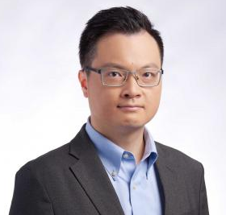

1. 团队介绍
华为量子计算软件与算法团队
首席科学家
翁文康 教授
2018 HiQ1.0 | 2019 HiQ2.0 | 2020 HiQ3.0
HiQ量子计算云平台 | 量子化学模拟： HiQ Fermion 量子比特脉冲设计： HiQ Pulse | 量子组合优化： HiQ Optimizer 张量计算： HiQ Tensor
2021: MindQuantum

Slide 4
2. MindQuantum介绍
MindQuantum
MindQuantum是结合MindSpore和HiQ开发的量子机器学习框架，支持多种量子神经网络的训练和推理。得益于华为HiQ团队的量子计算研发能力和MindSpore高性能自动微分能力，MindQuantum能够高效处理量子机器学习、量子化学模拟和量子优化等问题，性能达到业界TOP1，为广大的科研人员、老师和学生提供了快速设计和验证量子机器学习算法的高效平台。
量子应用
机器学习
化学模拟
运筹优化
量子算法库
量子机器学习
QNN
量子化学模拟
VQE
量子优化算法
QAOA
MindSpore
量子模拟器
CPU
GPU
昇腾计算硬件平台
MindQuantum架构
Notes:
基于前面的介绍，我们就有了MindQuantum工具来搭建和训练量子神经网络。
XXX
这是我们的一些架构图，当前我们是利用量子模拟器算子来对量子体系进行模拟，它可以完成前向传播和梯度计算的功能，在此基础之上，我们有量子算法库，例如量子神经网络啊、量子化学模拟的VQE和量子优化算法的QAOA等，再往上就有了量子应用，我们可以利用MIndQuantum的量子算法来进行机器学习、化学模拟和运筹优化等任务。右边这幅图说的是一些具体的细节，这里的量子线路可以有三大块构成，编码线路会将经典数据编码到量子态上，然后就是待训练线路，可以通过调节线路中逻辑门的参数来使得最后的测量结果符合预期。

Slide 5
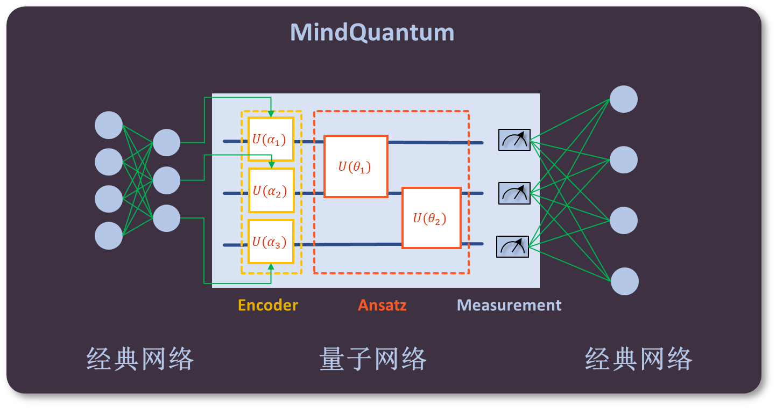
2. MindQuantum介绍
用MindQuantum搭建和训练量子神经网络
Notes:
基于前面的介绍，我们就有了MindQuantum工具来搭建和训练量子神经网络。
XXX
这是我们的一些架构图，当前我们是利用量子模拟器算子来对量子体系进行模拟，它可以完成前向传播和梯度计算的功能，在此基础之上，我们有量子算法库，例如量子神经网络啊、量子化学模拟的VQE和量子优化算法的QAOA等，再往上就有了量子应用，我们可以利用MIndQuantum的量子算法来进行机器学习、化学模拟和运筹优化等任务。右边这幅图说的是一些具体的细节，这里的量子线路可以有三大块构成，编码线路会将经典数据编码到量子态上，然后就是待训练线路，可以通过调节线路中逻辑门的参数来使得最后的测量结果符合预期。

Slide 6
2. MindQuantum介绍
量子神经网络
量子线路优化
比特串测量
梯度计算
期望值
ProjectQ (CPU)
Quest (GPU, CPU)
量子模拟器
张量网络 (GPU, CPU)
组合优化线路
parity变换
量子机器学习线路
量子线路
哈密顿量
bravyi_kitaev变换
量子化学线路
jordan_wigner变换
玻色子算符
线路绘制
ternary_tree变换
量子门
费米子算符
MindQuantum

Slide 7
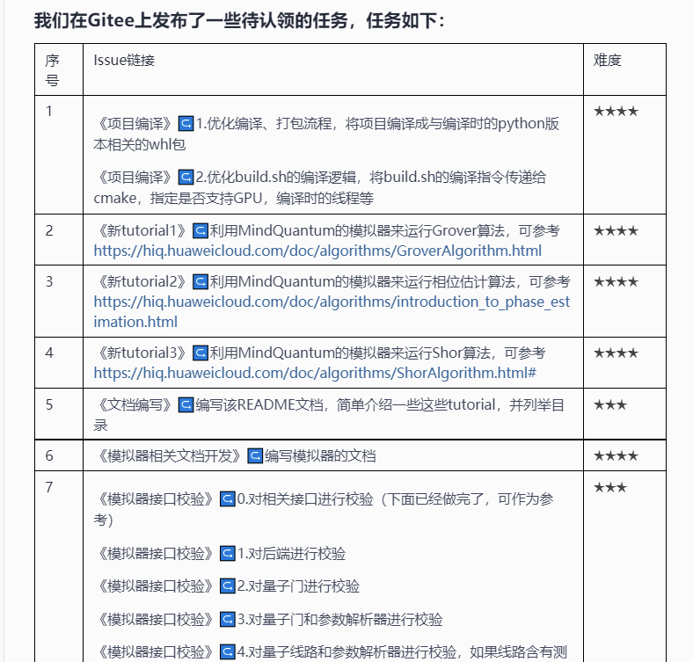


3. 近期活动
【热门活动】MindQuantum本次Issues已发布，就等您大展身手！

Slide 8
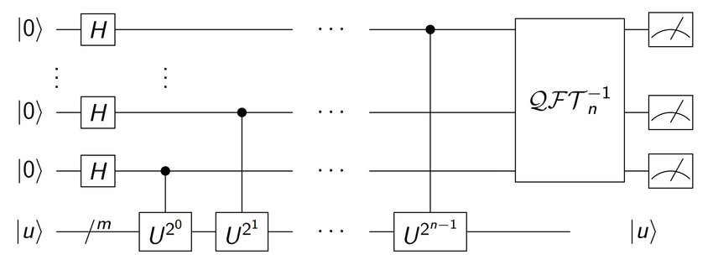


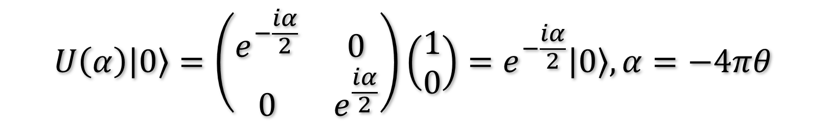

4. 从入门：相位估计算法
$$U\left|u\right\rangle =e^{2πiθ}\left|u\right\rangle$$
$\left|u\right\rangle$为$U$的本征态，我们需要通过量子算法来估计$θ$
$\left|u\right\rangle$= $\left|0\right\rangle$, $U=RZ$
$$U\left(α\right)\left|0\right\rangle =\left(\begin{matrix}e^{−\frac{iα}{2}} & 0 \\ 0 & e^{\frac{iα}{2}}\end{matrix}\right)\left(\begin{matrix}1 \\ 0\end{matrix}\right)=e^{−\frac{iα}{2}}\left|0\right\rangle , α=−4πθ$$

Slide 9
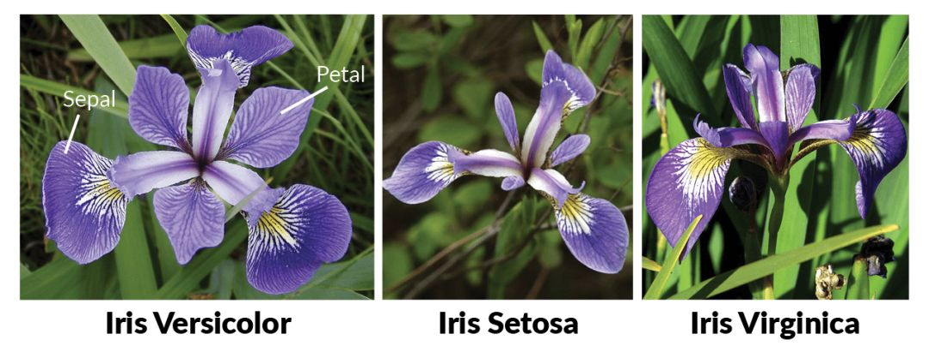









5. 到精通：量子神经网络（鸢尾花识别）
变分量子算法
$$predict=\left\langle 0\left|U_{e}^{†}\left(f\right)U_{a}^{†}\left(w\right)HU_{a}\left(w\right)U_{e}\left(f\right)\right|0\right\rangle$$
$f$：样本特征；$w$：待训练参数
$$\min_{w}{Loss\left(target−predict\right)}$$
Sepal Length | Sepal Width | Petal Length | Petal Width | type
4.9 | 3.1 | 1.5 | 0.1 | 0
5.7 | 3.8 | 1.7 | 0.3 | 0
4.4 | 3.2 | 1.3 | 0.2 | 0
5 | 2.3 | 3.3 | 1 | 1
6.4 | 2.8 | 5.6 | 2.2 | 2
RZ
RX
$$|0⟩$$
RZ
RX
$$|0⟩$$
$$|0⟩$$
RZ
RX
$$\left\langle Z\right\rangle$$
$$|0⟩$$
RZ
RX
$$⟨Z⟩$$
0: setosa；1: versicolor；2: virginica
$$U_{e}\left(f\right)$$
$$U_{a}\left(w\right)$$
$$H$$

